Slide 1
Урок русского языка 2 класс
«Слова с безударными гласными
в корне слова»
Учебник: Полякова А.В. Русский язык. 2 класс. 2 часть.
Учитель начальных классов
Маляр Мария Александровна

Slide 2
к
е
н
о
р
ь

Slide 3
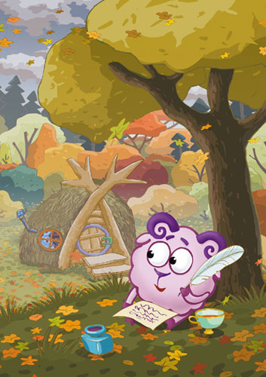
Безударные гласные
в корне слова

Slide 4
Алгоритм
1. Читаю слово.
2. Определяю ударение.
3. Подбираю однокоренные слова.
4. Выделяю корень слова.
5. Подбираю проверочное слово.
6. Пишу гласную.

Slide 5
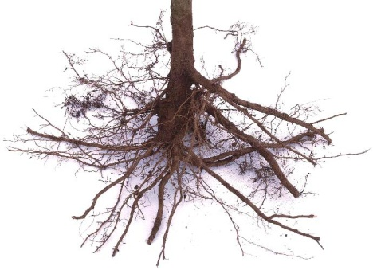
кор нь -
е
коренья

Slide 6
мосты
ковёр
зима
страна
ряды

Slide 7
Тема урока:
«Безударные гласные
в корне слова»

Slide 8
Интересный урок
Моё участие

Slide 9
Спасибо за урок !

